Slide 1
第15章
线程
  线程入门
  同步化议题
  concurrent套件新增类别

Slide 2
继承Thread
继承java.lang.Thread类别，并重新定义run()方法
实例化您自定义的Thread类别
使用start()方法启动线程

Slide 3
继承Thread
public class EraserThreadextends Thread {
private boolean active;
private String mask;
…
//重新定义run()方法
public void run () {
while(isActive()) {
System.out.print(mask);
try {
//暂停目前的线程50毫秒
Thread.currentThread().sleep(50);
}
catch(InterruptedException e) {
e.printStackTrace();
}
}
}
}

Slide 4
继承Thread
//启动Eraser线程
EraserThread eraserThread = new EraserThread('#');
eraserThread.start();
String password = scanner.next();
eraserThread.setActive(false);
在Java SE 6中可以使用System.console()来取得java.io.Console物件
使用Console物件的readPassword()方法，就可以避免输入的密码被窥视的问题

Slide 5
实作Runnable界面
如果您的类别已经要继承某个类别，那么您就不能继承Thread类别
继承了Thread类别，您就不能再继承其它类别
实作java.lang.Runnable接口来定义具线程功能的类别
Runnable接口中定义一个run()方法要实作
在实例化一个Thread对象时，可以传入一个实作Runnable接口的对象作为自变量

Slide 6
实作Runnable界面
public class EraserimplementsRunnable { //实作Runnable
private boolean active;
private String mask;
…
//重新定义run()方法
public void run () {
while(isActive()) {
System.out.print(mask);
try {
//暂停目前的线程50毫秒
Thread.currentThread().sleep(50);
}
catch(InterruptedException e) {
e.printStackTrace();
}
}
}
}

Slide 7
实作Runnable界面
//Eraser实作Runnable界面
Eraser eraser = new Eraser('#');
//启动Eraser线程
Thread eraserThread = new Thread(eraser);
eraserThread.start();
String password = scanner.next();
eraser.setActive(false);

Slide 8
Daemon线程
一个Daemon线程是一个在背景执行服务的线程
如果所有的非Daemon的线程都结束了，则Daemon线程自动就会终止
从Main方法开始的是一个非Daemon线程
如果希望某个线程在产生它的线程结束后跟着终止，要将它设为Daemon线程

Slide 9
Daemon线程
使用setDaemon()方法来设定一个线程是否为Daemon线程
预设所有从Daemon线程产生的线程也是Daemon线程
Thread thread = new Thread(
//这是匿名类别的写法
new Runnable() {
public void run() {
while(true) {
System.out.print("T");
}
}
});
//设定为Daemon线程
thread.setDaemon(true);
thread.start();

Slide 10
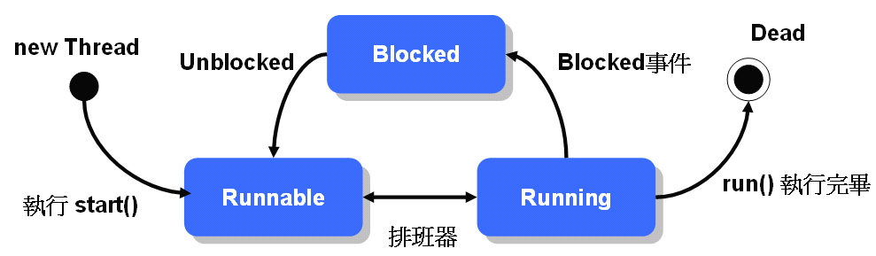
线程生命周期
执行start()之后，线程进入Runnable状态，此时线程尚未真正开始执行
必须等待排班器（Scheduler）的排班

Slide 11
线程生命周期
线程有其优先权，由1（Thread.MIN_PRIORITY）到10（Thread.MAX_PRIORITY）
优先权越高，排班器越优先排入执行，如果优先权相同，则输流执行（Round-robin方式）

Slide 12
线程生命周期
如果您想要让目前线程礼让一下其它线程，让它们有机会取得执行权，您可以呼叫绪行绪的yield()方法
// .....
Thread thread = new Thread(new Runnable() {
public void run() {
// ....
while(true) {
// ....
yield(); //暂时让出执行权
}
}
});
thread.start(); // ....

Slide 13
线程生命周期
有几种状况会让线程进入Blocked状态
  等待输入输出完成
  呼叫sleep()方法
  尝试取得对象锁定
  呼叫wait()方法

Slide 14
线程生命周期
进入Blocked状态，以下的几个对应情况让线程回到Runnable状态
  输入输出完成
  呼叫interrupt()
  取得对象锁定
  呼叫notify()或notifyAll()

Slide 15
线程生命周期
Thread thread = new Thread(new Runnable() {
public void run() {
try {
//暂停99999毫秒
Thread.sleep(99999);
}
catch(InterruptedException e) {
System.out.println("I'm interrupted!!");
}
}
});
thread.start();
thread.interrupt(); // interrupt it right now

Slide 16
线程的加入（join）
当线程使用join()加入至另一个线程时，另一个线程会等待这个被加入的线程工作完毕，然后再继续它的动作
join()的意思表示将线程加入成为另一个线程的流程之一

Slide 17
线程的加入（join）
Thread threadB = new Thread(new Runnable() {
public void run() {
try {
…
}
catch(InterruptedException e) {
e.printStackTrace();
}
}
});
threadB.start();
try {
// Thread B加入Thread A
threadB.join();
}
catch(InterruptedException e) {
e.printStackTrace();
}

Slide 18
线程的停止
不建议使用stop()来停止一个线程的运行
public class SomeThread implements Runnable {
private boolean isContinue = true;
public void terminate() {
isContinue = false;
}
public void run() {
while(isContinue) {
// ... some statements
}
}
}

Slide 19
线程的停止
不建议使用stop()来停止一个线程的运行
Thread thread = new Thread(new SomeThread());
thread.start();
thread.interrupt();

Slide 20
ThreadGroup
每一个线程产生时，都会被归入某个线程群组
如果没有指定，则归入产生该子线程的线程群组中
可以自行指定线程群组，线程一但归入某个群组，就无法更换群组

Slide 21
ThreadGroup
java.lang.ThreadGroup类别正如其名，可以统一管理整个群组中的线程
ThreadGroup中的某些方法，可以对所有的线程产生作用
  interrupt()方法可以interrupt群组中所有的线程
  setMaxPriority()方法可以设定群组中线程所能拥有的最大优先权
ThreadGroup threadGroup1 = new ThreadGroup("group1");
ThreadGroup threadGroup2 = new ThreadGroup("group2");
Thread thread1 = new Thread(threadGroup1, "group1's member");
Thread thread2 = new Thread(threadGroup2, "group2's member");

Slide 22
ThreadGroup
想要一次取得群组中所有的线程来进行某种操作，可以使用enumerate()方法
Thread[] threads = new Thread[threadGroup1.activeCount()];
threadGroup1.enumerate(threads);

Slide 23
ThreadGroup
uncaughtException()方法是当群组中某个线程发生非受检例外（Uncheckedexception）时，由执行环境呼叫进行处理
ThreadGroup threadGroup1 =
//这是匿名类别写法
new ThreadGroup("group1") {
//继承ThreadGroup并重新定义以下方法
//在线程成员丢出unchecked exception
//会执行此方法
public void uncaughtException(Thread t, Throwable e) {
System.out.println(t.getName() + ": "
+ e.getMessage());
}
};

Slide 24
UncaughtExceptionHandler
可以让您的例外处理类别实作Thread.UncaughtExceptionHandler界面，并实现其uncaughtException()方法
public class ThreadExceptionHandler
implements Thread.UncaughtExceptionHandler {
public void uncaughtException(Thread t, Throwable e) {
System.out.println(t.getName() + ": "
+ e.getMessage());
}
}
thread1.setUncaughtExceptionHandler(handler);

Slide 25
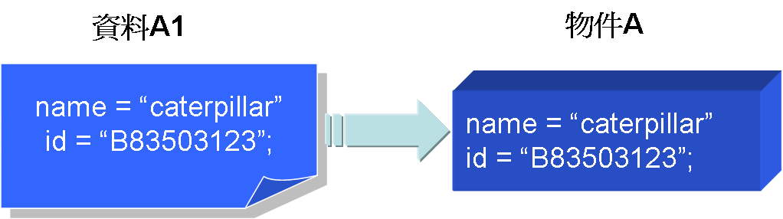
同步化
如果一个对象所持有的数据可以被多线程同时共享存取时，您必须考虑到「数据同步」的问题
数据同步指的是两份数据整体性、一致性

Slide 26
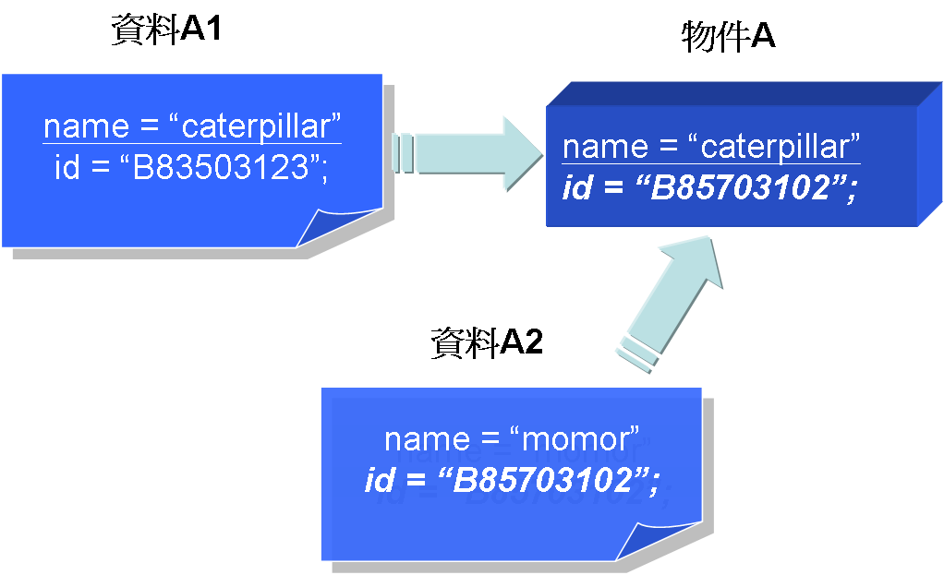
同步化

Slide 27
同步化
数据的不同步而可能引发的错误通常不易察觉
可能是在您程序执行了几千几万次之后，才会发生错误
这通常会发生在您的产品已经上线之后，甚至是程序已经执行了几年之后

Slide 28
同步化
public void setNameAndID(String name, String id) {
this.name = name;
this.id = id;
if(!checkNameAndIDEqual()) {
System.out.println(count +
") illegal name or ID.....");
}
count++;
}

Slide 29
同步化
使用"synchronized"关键词
publicsynchronized void setNameAndID(String name, String id) {
this.name = name;
this.id = id;
if(!checkNameAndIDEqual()) {
System.out.println(count +
") illegal name or ID.....");
}
count++;
}

Slide 30
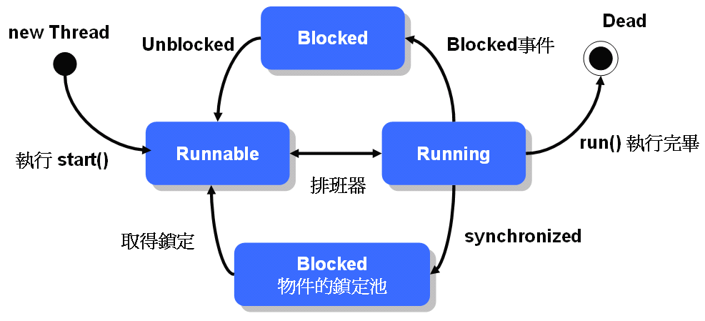
同步化
物件的锁定（lock）观念

Slide 31
同步化
使用"synchronized"关键词
public void setNameAndID(String name, String id) {
synchronized(this) {
this.name = name;
this.id = id;
if(!checkNameAndIDEqual()) {
System.out.println(count +
") illegal name or ID.....");
}
count++;
}
}
//arraylist参考至一个ArrayList的一个实例
synchronized(arraylist) {
arraylist.add(new SomeClass()
);

Slide 32
同步化
同步化确保数据的同步，但所牺性的就是在于一个线程取得对象锁定而占据同步化区块，而其它线程等待它释放锁定时的延迟

Slide 33
wait()、notify()
wait()、notify()与notifyAll()是由Object类别所提供的方法
宣告為"final"
在同步化的方法或区块中呼叫wait()方法
当物件的wait()方法被调用，目前的线程会被放入对象的等待池中，线程归还对象的锁定
其它的线程可竞争对象的锁定

Slide 34
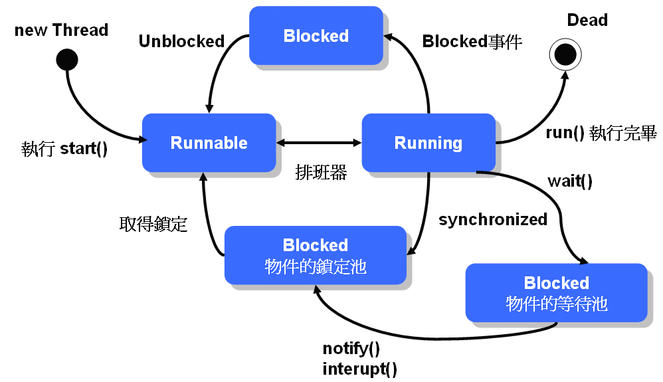
wait()、notify()

Slide 35
wait()、notify()
当物件的notify()被调用，它会从目前对象的等待池中通知「一个」线程加入回到锁定池的Blocked状态
被通知的线程是随机的，被通知的线程会与其它线程共同竞争对象的锁定
如果您呼叫notifyAll()，则「所有」在等待池中的线程都会被通知回到锁定池的Blocked状态

Slide 36
wait()、notify()
当线程呼叫到对象的wait()方法时，表示它要先让出对象的锁定并等待通知，或是等待一段指定的时间
被通知或时间到时再与其它线程竞争对象的锁定
如果取得锁定了，就从等待点开始执行

Slide 37
wait()、notify()
public synchronized void setProduct(int product) {
if(this.product != -1) {
try {
//目前店员没有空间收产品，请稍候！
wait();
}
catch(InterruptedException e) {
e.printStackTrace();
}
}
this.product = product;
System.out.printf("生产者设定(%d)%n", this.product);
//通知等待区中的一个消费者可以继续工作了
notify();
}

Slide 38
wait()、notify()
public synchronized int getProduct() {
if(this.product == -1) {
try {
//缺货了，请稍候！
wait();
}
catch(InterruptedException e) {
e.printStackTrace();
}
}
int p = this.product;
System.out.printf("消费者取走(%d)%n", this.product);
this.product = -1; //取走产品，-1表示目前店员手上无产品
//通知等待区中的一个生产者可以继续工作了
notify();
return p;
}

Slide 39
容器类的线程安全
可以使用java.util.Collections的synchronizedXXX()等方法来传回一个同步化的容器对象
使用Iterator遍访对象时，您仍必须实作同步化
List list = Collections.synchronizedList(new ArrayList());
List list = Collections.synchronizedList(new ArrayList());
...
synchronized(list) {
Iterator i = list.iterator();
while (i.hasNext()) {
foo(i.next());
}
}

Slide 40
ThreadLocal类别
尝试从另一个角度来思考多线程共享资源的问题
共享资源这么困难，那么就干脆不要共享
使用java.lang.ThreadLocal，为每个线程创造一个资源的复本

Slide 41
ThreadLocal类别
public T get() {
//取得目前执行get()方法的线程
Thread current = Thread.currentThread();
//根据线程取得线程自有的资源
T t = storage.get(current);
//如果还没有线程专用的资源空间
//则建立一个新的空间
if(t == null &&
!storage.containsKey(current)) {
t = initialValue();
storage.put(current, t);
}
return t;
}
public void set(T t) {
storage.put(Thread.currentThread(), t);
}

Slide 42
ThreadLocal类别
public static SomeResource getResource() {
//根据目前线程取得专属资源
SomeResource resource = threadLocal.get();
//如果没有取得目前专属资源
if(resource == null) {
//建立一个新的资源并存入ThreadLocal中
resource = new SomeResource();
threadLocal.set(resource);
}
return resource;
}

Slide 43
BlockingQueue
如果BlockingQueue的内容为空，而有个线程试图从Queue中取出元素，则该线程会被Block，直到Queue有元素时才解除Block
如果BlockingQueue满了，而有个线程试图再把资料填入Queue中，则该线程会被Block，直到Queue中有元素被取走后解除Block

Slide 44
BlockingQueue
方 法 | 说 明
add() | 加入元素，如果队列是满的，则丢出IllegalStateException
remove() | 传回并从队列移除元素，如果队列是空的，则丢出NoSuchElementException
element() | 传回元素，如果队列是空的，则丢出NoSuchElementException
offer() | 加入元素并传回true，如果队列是满的，则传回false
poll() | 传回并从队列移除元素，如果队列是空的，则传回null
peek() | 传回元素，如果队列是空的，则传回null
put() | 加入元素，如果队列是满，就block
take() | 传回并移除元素，如果队列是空的，就block

Slide 45
BlockingQueue
ArrayBlockingQueue指定容量大小来建构
LinkedBlockingQueue默认没有容量上限，但也可以指定容量上限
PriorityBlockingQueue严格来说不是Queue，因为它是根据优先权（Priority）来移除元素

Slide 46
Callable与Future
可以协助您完成Future模式
  http://caterpillar.onlyfun.net/Gossip/DesignPattern/FuturePattern.htm

Slide 47
Executors
可以使用Executors来建立线程池
方 法 | 说 明
newCachedThreadPool() | 建立可以快取的线程，每个线程预设可idle的时间为60秒
newFixedThreadPool() | 包括固定数量的线程
newSingleThreadExecutor() | 只有一个线程，循序的执行指定给它的每个任务
newScheduledThreadPool() | 可排程的线程
newSingleThreadScheduledExecutor() | 单一可排程的线程

